Slide 1
主持单位：

Slide 3
第九章 组合形体

Slide 4
组合体的尺寸标注

Slide 5
组合形体
第一节 | 组合形体的投影
四、组合体的尺寸标注
1.标注尺寸的基本规则
（1）组合体的视图只能表达立体的形状，而立体的真实大小要由视图上标注的尺寸数值来确定
（2）图样中的尺寸以mm为单位，如采用其它单位，必须注明单位名称。
（3）标注尺寸的基本要求：正确、完整、清晰、合理

Slide 6
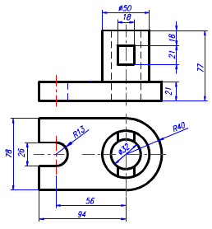
组合形体
第一节 | 组合形体的投影
四、组合体的尺寸标注
2.尺寸的分类
（1）定形尺寸
确定各基本体形状和大小的尺寸
（2）定位尺寸
确定各基本形体之间相对位置的尺寸。
（3）总体尺寸
物体长、宽、高三个方向的最大尺寸。

Slide 7
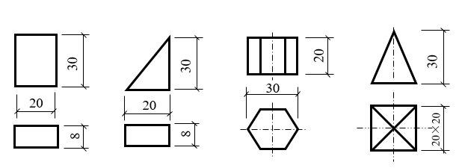
组合形体
第一节 | 组合形体的投影
四、组合体的尺寸标注
3.基本体的定形尺寸
（1）棱柱、棱锥的尺寸标注

Slide 8
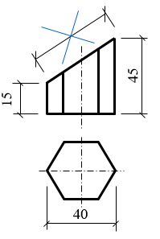
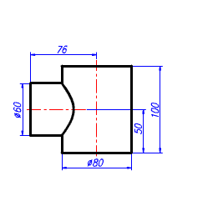
组合形体
第一节 | 组合形体的投影
四、组合体的尺寸标注
3.基本体的定形尺寸
（3）被截切的立体和相贯体的尺寸标注
标注确定截平面位置的尺寸，但不标注截交线的定形尺寸。
标注参与相贯的基本体之间的定位尺寸，但不标注相贯线的尺寸。

Slide 9
组合形体
第一节 | 组合形体的投影
四、组合体的尺寸标注
3. 尺寸标注的一般规律
（1）多道互相平行的尺寸，应使小尺寸在里，大尺寸在外，两道平行尺寸线间的距离≥7mm。
（2）连续的线性尺寸，当尺寸界限之间的距离太小时，最两端的尺寸数字可注写在尺寸界限的外侧，中间相邻的尺寸可错开注写，也可引出注写。
（3）连续等长的尺寸可用“个数x等长尺寸=总长”表示；相同要素可只注写一个。
（4）注写圆的直径时，数字前加φ，半径加R。
（5）一些细部尺寸为避免引出时距离太远不方便识读，可就近标注。
（6）简单几何形体的定形尺寸宜标注在形状特征明显的视图上。
（7）必要时一个尺寸可重复标注。
（8）施工图中，尽可能形成连续的尺寸链。

Slide 10
组合形体
第一节 | 组合形体的投影
四、组合体的尺寸标注
4. 建筑图纸尺寸标注的顺序
（1）整体→局部（轴线尺寸、总尺寸→外立面门窗尺寸及位置→建筑细部尺寸及位置）
（2）外部→内部

Slide 11
知识点学习
谢谢观看

